Slide 1
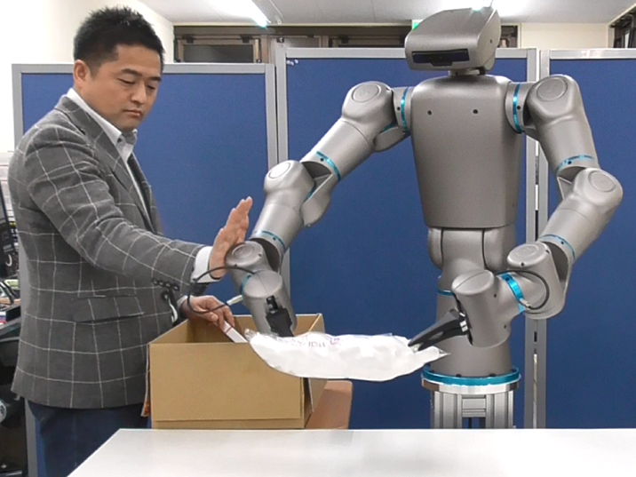
秋学期 バイオ合同ゼミ
11月28日（木）18:30～ 52号館302教室
『自営業という選択肢 ～自立した生き方のすすめ～』
東京ロボティクス 代表取締役 坂本 義弘
経歴：
2003年 早稲田大学理工学研究科機械工学専攻 修了
2003年 早稲田大学WABOT-HOUSE研究所 客員助手
2006年 ナレッジサービス株式会社 代表取締役
2009年 早稲田大学グローバルCOE 研究助手
2013年 早稲田大学創造理工学部総合機械工学科 助手
2015年 東京ロボティクス株式会社 代表取締役
講演概要：
学生の皆さんの中で、キャリアパスに自営業（スタートアップ、中小企業経営、フリーランス）が明確に入っている人はそれほど多くないと思います。その理由は、「リスクが高そう」「自分には無理」「興味がない」など、いろいろあるかもしれませんが、結局のところ、あまり情報がなく「よく分からない」からなのではないでしょうか。この講義の目的は、自営業の現実を体験談を含めて紹介することで、誤解や幻想を取り除いてもらうことにあります。聴講した結果として、広い視野で自分のキャリアパスを検討してもらえたら幸いです。
※修士・博士も歓迎です

